Slide 1

1
쇼핑몰 이용자를 위한
최적 경로 제안 프로그램
12조
남근우
장혁재
조성욱

Slide 2
2
목차
1.
2.
3.
4.
프로젝트 개요
피드백
개발 일정
DEMO
confidential

Slide 3
3
개발 배경
빅데이터의 활용 증가
1
복잡해지는 소매점 진열 구조
오프라인 구매자의 존재
새로운 솔루션 필요성 대두
confidential
ICT 기기의 대중화

Slide 4
4
개발 배경
1
confidential

Slide 5
5
시장 현황
서비스명 | Walmart | Metro | 롯데 ON
위치기반 프로모션 알림 | O | X | O
상품 재고 확인 | O | O | X
점포 내부 지도 | O | O | O
실내 위치 측위 | O | X | O
최적 경로 추천 | X | X | X
confidential

Slide 6
6
기대효과
대리점 측면
맞춤형 프로모션 계획 가능
재고 관리 부담 감소
Text
시간 절약
만족도 향상
소비자 측면
본사 측면
confidential
효율적 장기 경영 전략 계획 수립 가능
신제품 개발 계획

Slide 7
7
전체구조
기구축된 재고관리시스템
DB
중앙 서버
(Linux)
소비자용 어플리케이션 (Android)
판매자용 어플리케이션 (Web-based)
confidential
지도 DB

Slide 8
8
피드백
실 서비스 환경에서의 데이터베이스 보안
데이터베이스는 별도의 서버에 설치하여 운용 네트워크 격리를 통한 보호 ex.2-tier(Web+WAS), 3-tier(Web, WAS, DB)
DB 서버에 접속은 Web 서버 또는 WAS 서버를 통해서만 가능. 직접 접속은 불가능.
실제 기업에서는 3rd-party 접근 제어 솔루션 사용 ex. Chakra, DB-I, DB Safter 등.
2
confidential

Slide 9
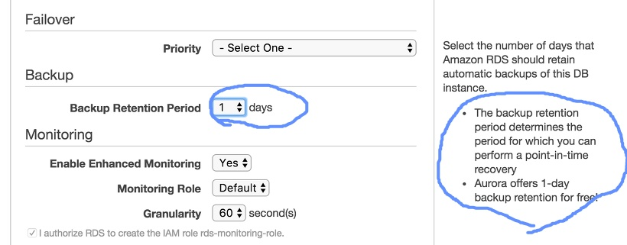
9
피드백
2. 실 서비스 환경에서의 데이터베이스 운용
Amazon AWS의 DB 서비스(Amazon RDS) 사용
몇 번의 클릭만으로 백업 설정이 가능
삼성전자 등의 고객들이 이러한 PassS 서비스를 사용
2
confidential

Slide 10
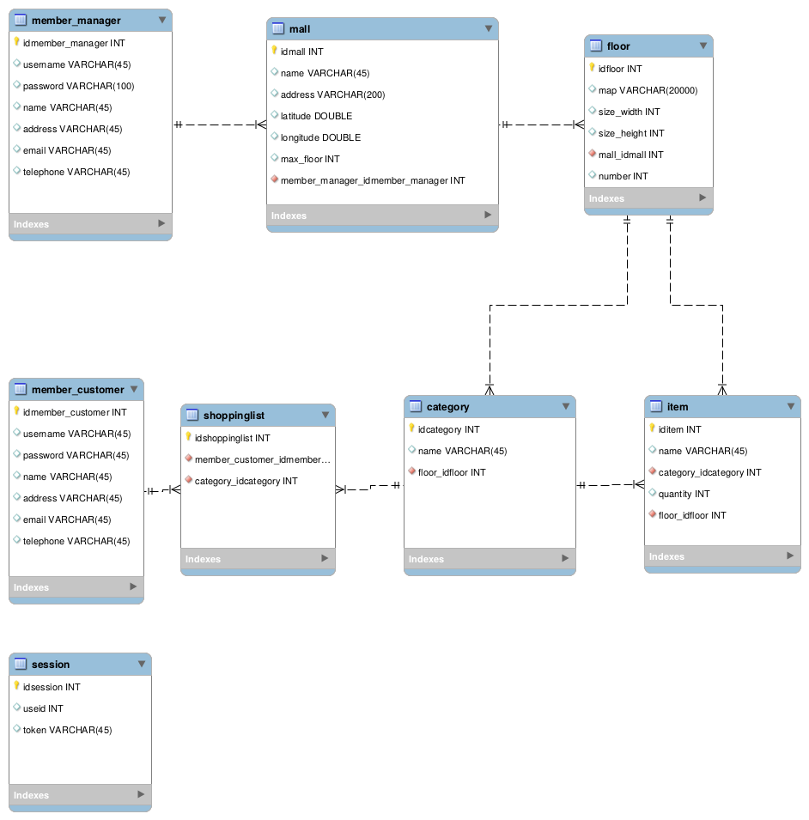
10
ERD
2
confidential

Slide 11
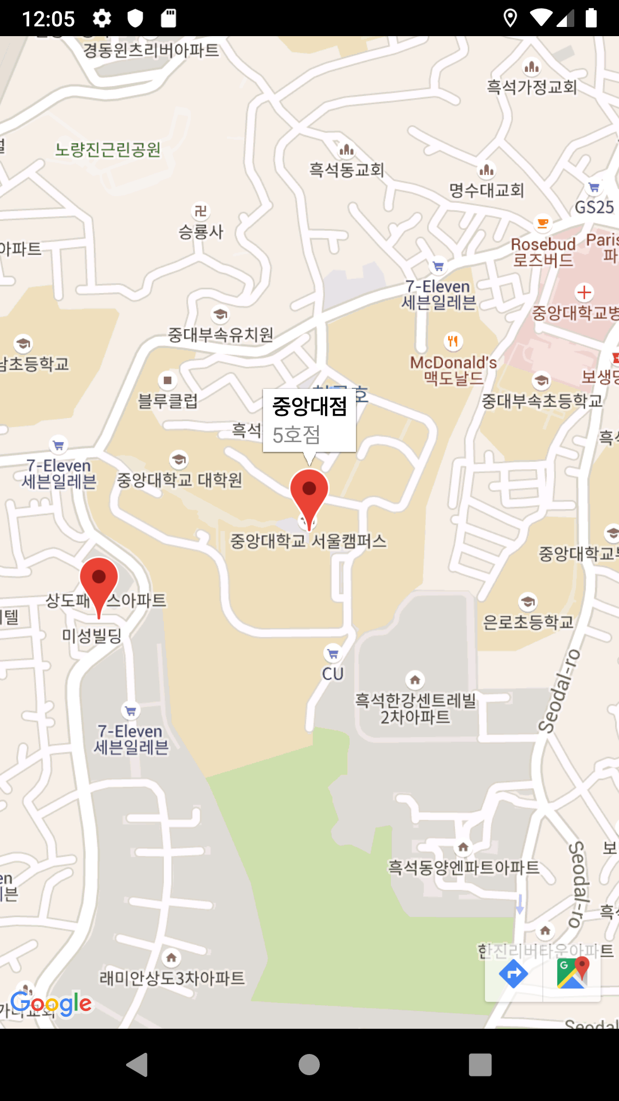
11
안드로이드
매장 표시
Google Map을 통해 주변 매장을 보여줌
마커 터치 시 해당 매장으로 이도
2

Slide 12
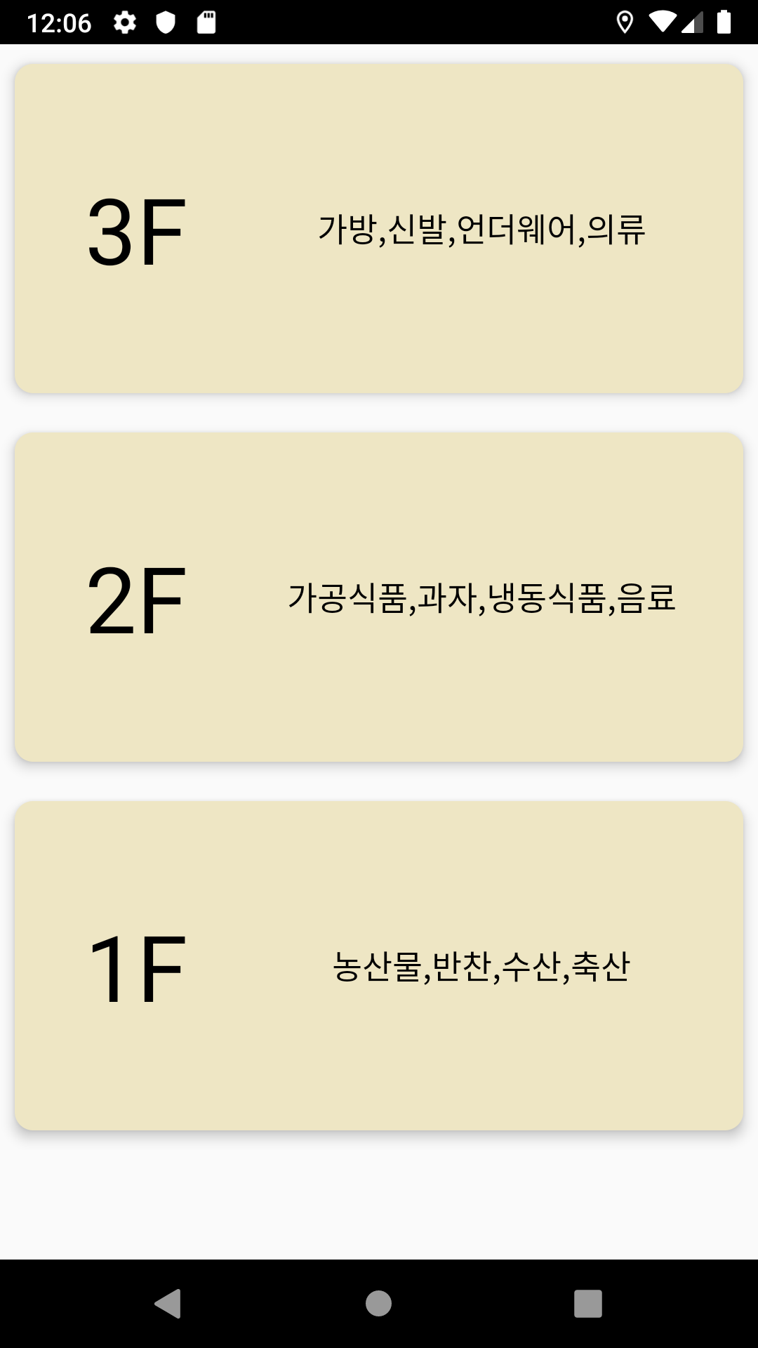
12
안드로이드
층별 판매 물품 표시
Android Cardview를 이용하여 구성
각 층의 판매 물품을 표현
터치 시 해당 층의 정보(map)를 불러옴
2
confidential

Slide 13
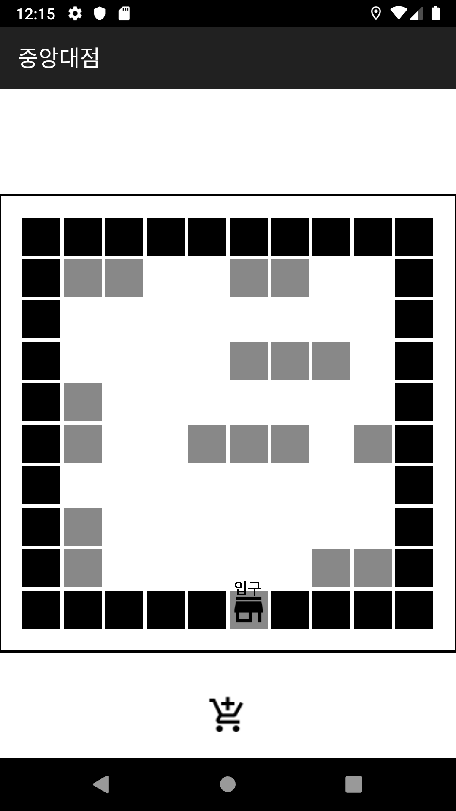
13
안드로이드
매장 UI
입구, 판매 물품, 벽 표시
회색= 판매 물품, 검은색= 벽
터치 시 물품 정보 확인
2

Slide 14
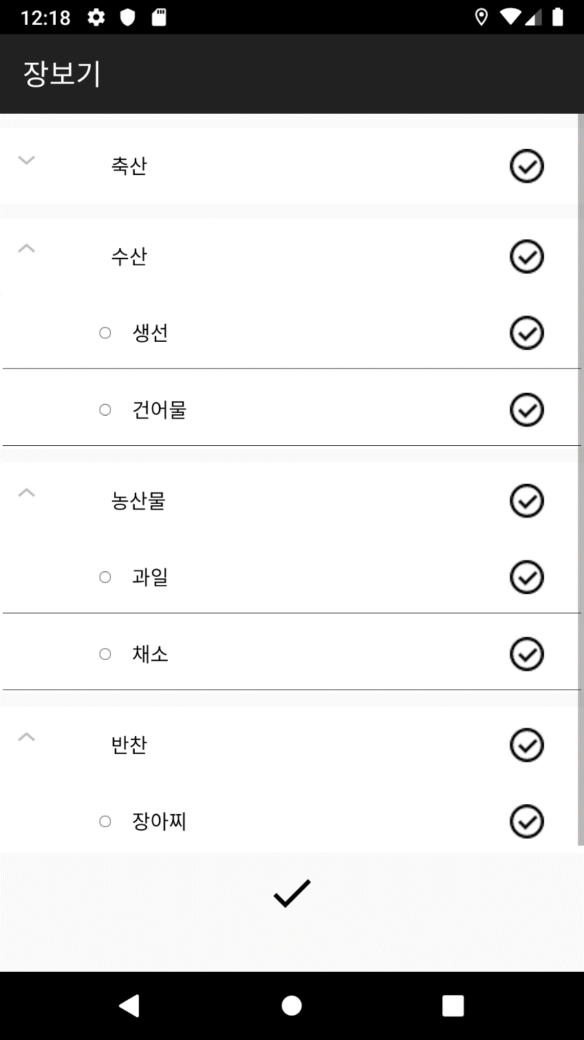
14
안드로이드
구매 물품 선택
Checkbox를 통해 OnClick 처리
확인 시 최적 경로 제안 Activity로 이동
2

Slide 15
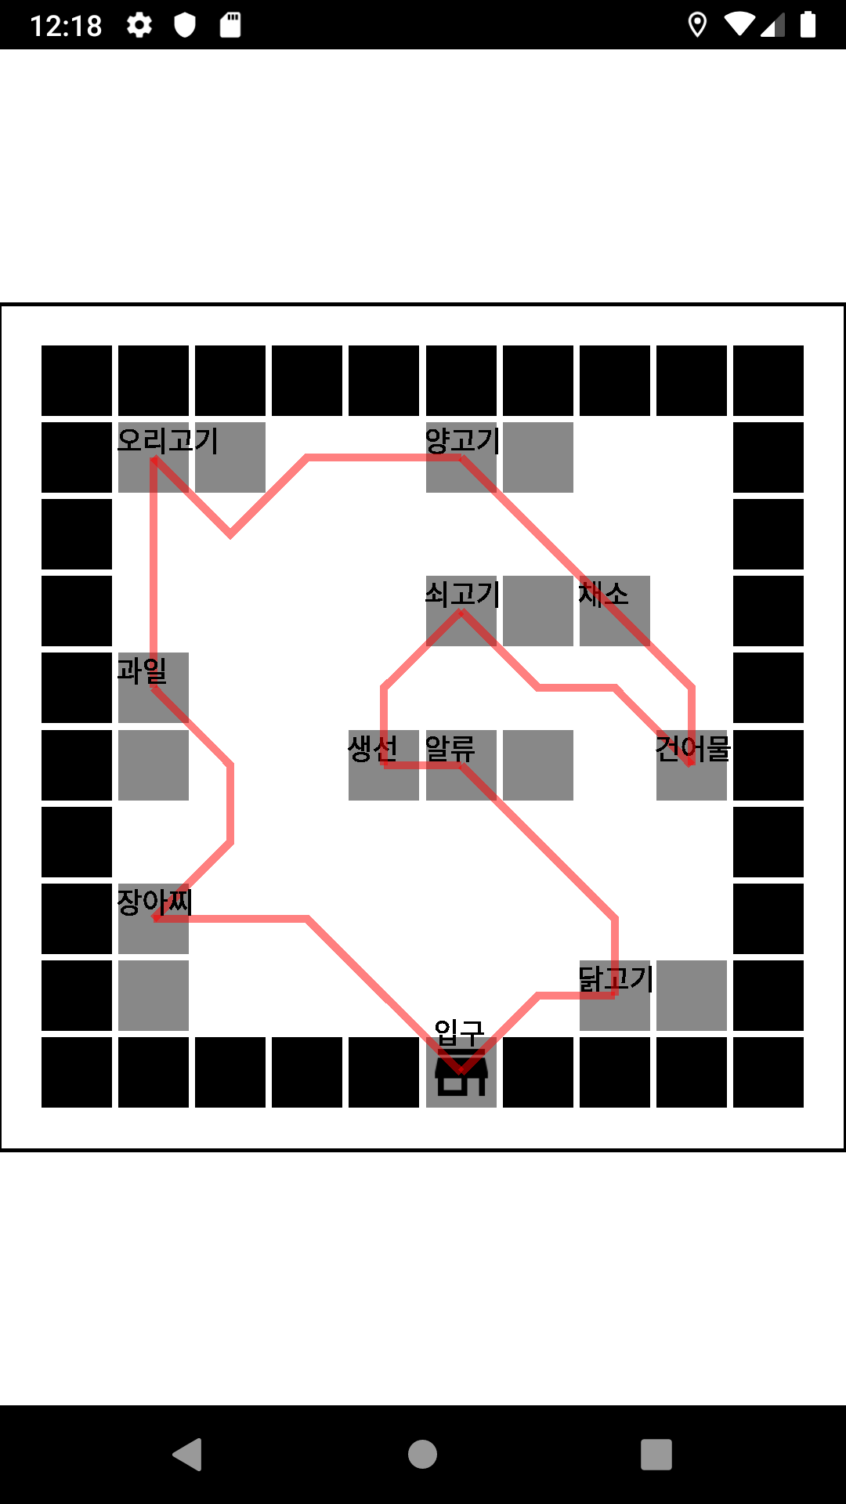
15
안드로이드
최적 경로 제안
TSP를 통해 구매 목록 최적 경로 계산
A*를 통해 각 물품 간 최소 거리 계산
2

Slide 16
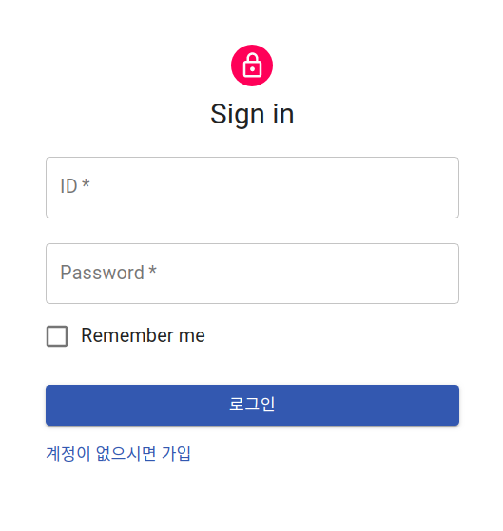
16
웹
로그인
쿠키를 이용한 로그인 기능
2

Slide 17
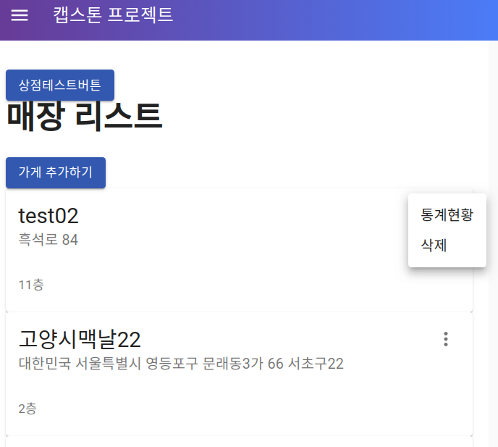
17
웹
매장 목록 표시
Material-ui를 이용한 매장 목록 표시
2

Slide 18
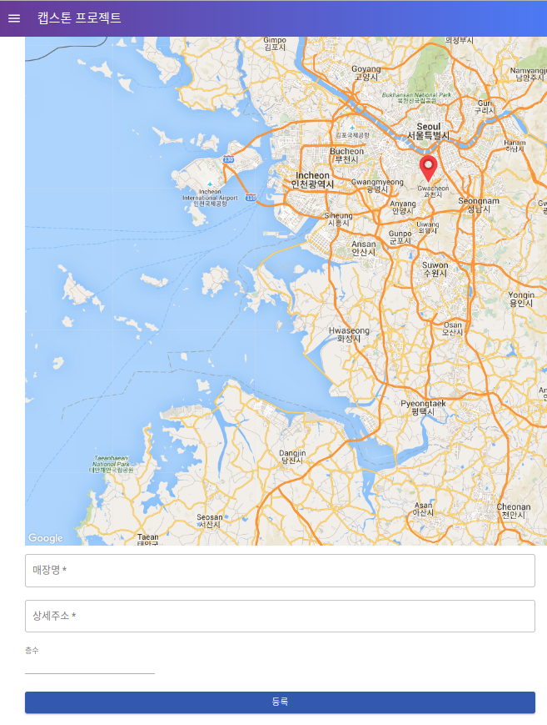
18
웹
매장 등록
Google MAP을 이용하여 매장 등록
2

Slide 19
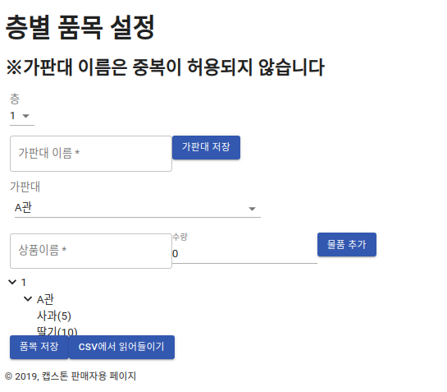
19
웹
매장 등록
층별 가판대 및 판매 물품 등록
2

Slide 20
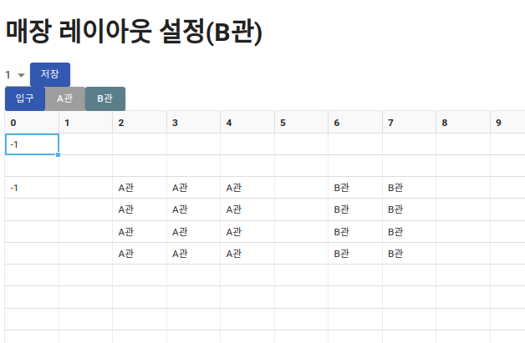
20
웹
매장 등록
매장 레이아웃 설정 가능
2

Slide 21
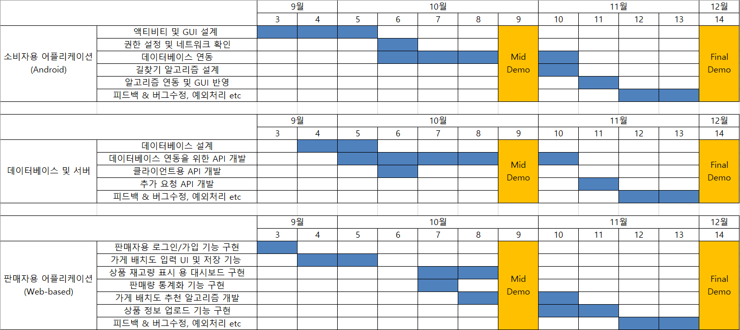
21
개발 일정
전체 일정

Slide 22
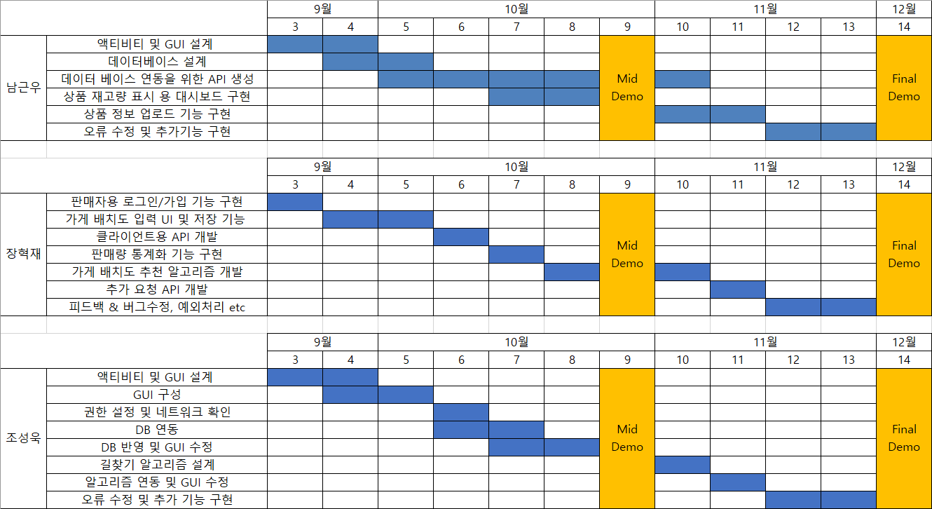
22
개발 일정
세부 일정

Slide 23
WEB

Slide 24
Android

Slide 25
25
DEMO
4
confidential

Slide 26
26
Q & A
confidential

